Slide 1
자폐아동의 사회성발달 학습용 프로그램 개발
D조 삼김이최고

Slide 2
Front-end / Back-end
Notes:
I will explain the front and back end parts first.
프론트엔드 및 백엔드 부분에 대해서 설명드리겠습니다.

Slide 3
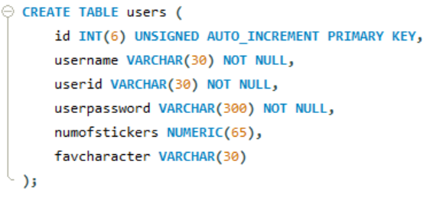
Users table 수정
numofstickers : 자폐 아동이 문제를 맞추면 스티커를부여
favcharacter : 자폐아동의 가장 좋아하는 캐릭터를 저장
Notes:
First, let me introduce the db modification.
Two attributes were added.
numofstickers saves the number of correct answers in the emotional playroom.
favcharacter stores user's preferred character.
This leads to what rewards the user will receive afterwards.
먼저, db 수정 부분을 소개해드리겠습니다.
두 개의 attribute를 추가하였습니다.
numofstickers는 감정놀이방에서 정답을 맞춘 개수를 저장합니다. favcharacter는 사용자가 선호하는 캐릭터를 저장합니다.
이는 이후 어떠한 보상을 받을지로 연결됩니다.

Slide 4
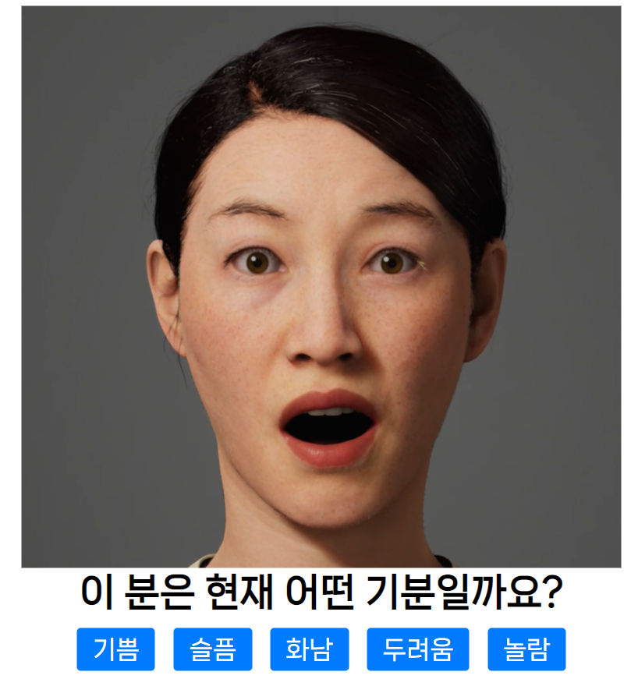
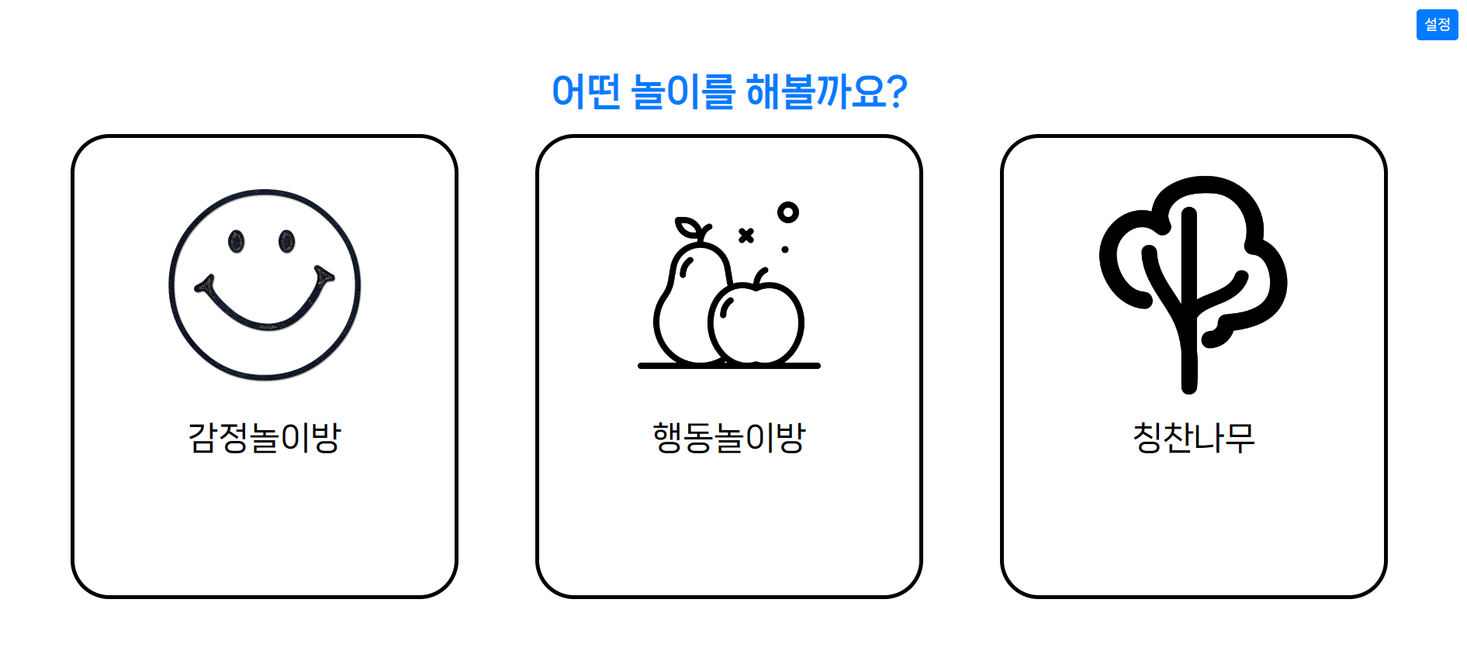
칭찬스티커
emotion.js : 랜덤으로 사람의 얼굴이 나오도록 설정
정답 체크
emotion.html emotion.css
Notes:
There was also a change in the emotional playroom. The options have been increased to represent five emotions, happiness, sadness, anger, fear, and surprise. In addition, it has been changed to randomly present five emotions for each of the eight virtual characters, namely the number of 40 cases.
감정놀이방에서도 변화가 있었습니다.
선택지가 5가지 감정, 행복, 슬픔, 화남, 두려움, 놀람을 나타내도록 늘어났습니다.
또한, 8명의 가상인물에 대해 각각 5가지의 감정을, 즉 40가지 경우의수를 랜덤으로 제시하도록 변경되었습니다.

Slide 5
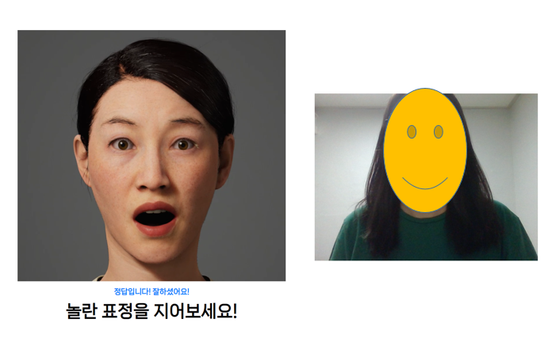
칭찬스티커
emotion.js : 정답 확인 후 실시간 웹캠을 통하여
아동이 표정을 직접 모방
emotion.php : DB의 칭찬 스티커 값을 1개 늘림
Notes:
After selecting the correct answer, the webcam appears on the screen. If the selected answer is correct, the value of numofstickers is increased by 1.
정답을 선택한 이후, 웹캠이 화면에 나타납니다.
만약 선택한 답이 정답이라면 numofstickers의 값이 1 증가합니다.

Slide 6
설정 추가
main.html main.css 수정
Notes:
A setting button has been added in the upper right corner of the main page.
This button navigates user to the settings page where they can select their preferred rewards.
메인페이지 우측 상단에 설정 버튼이 추가되었습니다.
해당 버튼을 통해 선호하는 보상을 선택할 수 있는 설정 페이지로 이동할 수 있습니다.

Slide 7
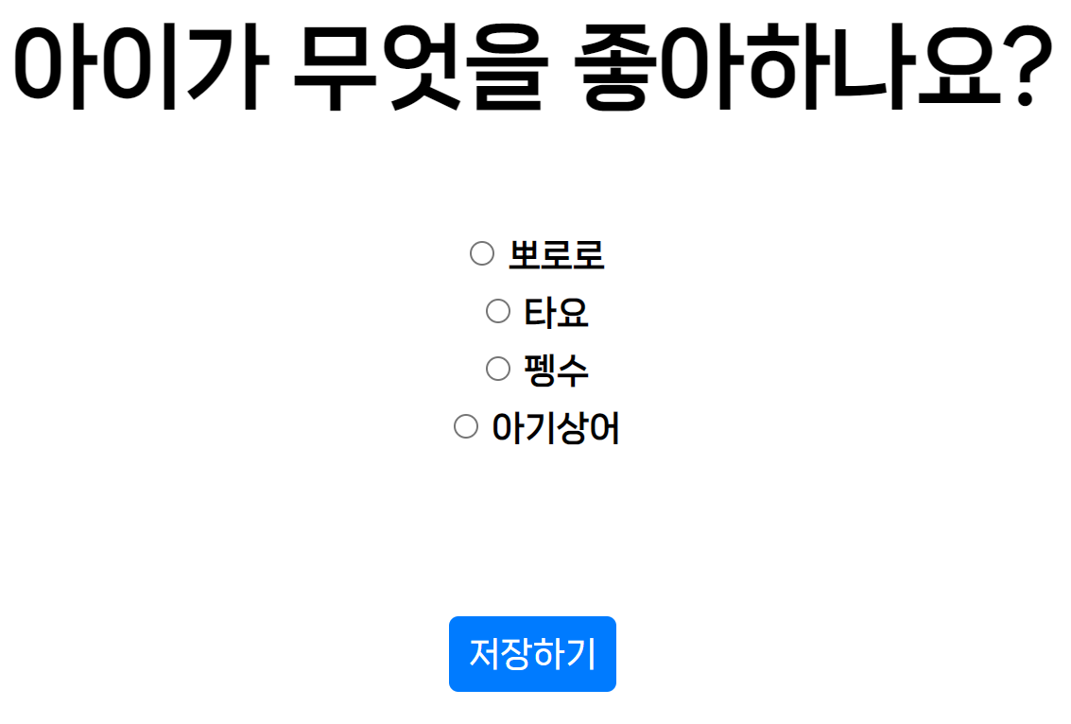
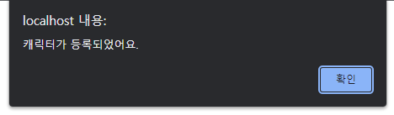
설정 추가
setting.html setting.css
setting.php : 사용자가 선택한 정보를 DB에 저장
Notes:
Examples of the settings page are as follows. Users can select and set one of the options. This setting affects the reward video that will appear on the reward screen later.
설정 페이지의 예시는 다음과 같습니다.
사용자는 선택지중 하나를 골라 설정할 수 있습니다.
해당 설정은 이후 보상화면에서 나타날 보상 동영상에 영향을 줍니다.

Slide 8
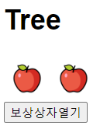
칭찬나무 구현
tree.html tree.css
Notes:
An example screen of the reward screen.
The user can navigate to the reward screen via the "칭찬 나무" button on the main page.
On that page, a "칭찬 스티커" is printed based on the value of numofstickers, and user can open a reward box based on the number of stickers.
보상 화면의 예시 화면입니다.
사용자는 메인 화면의 "칭찬 나무" 버튼을 통해 보상화면으로 이동할 수 있습니다.
해당 화면에서는 numofstickers의 값에 따라 "칭찬스티커"가 출력되며, 스티커의 개수에 따라 보상상자를 열 수 있습니다.

Slide 9
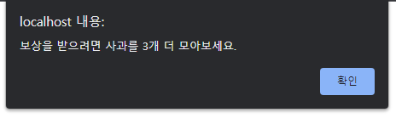
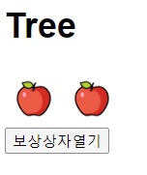
칭찬나무 구현
tree.php : 스티커를 5개 모으면 설정한 캐릭터의 오프닝 송 영상을 볼 수 있도록 구현
Notes:
If the number of stickers is two, the user will not be able to receive a reward because it is less than the number of stickers by reference.
다음과 같이, 스티커의 개수가 2개인 경우 기준 스티커 개수보다 부족하여 사용자는 보상을 받을 수 없습니다.

Slide 10
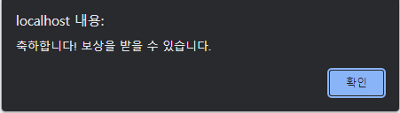
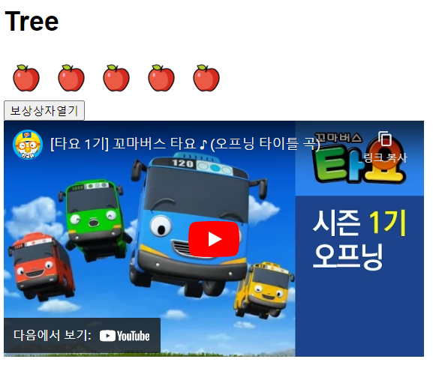
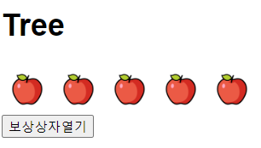
칭찬나무 구현
현재 화면에서 설정한 캐릭터의 오프닝 송 영상을 재생할 수 있습니다
Notes:
If the number of stickers reaches 5, the user can receive a reward. By clicking the reward button, the user can view the video of the character that was set on the settings page.
만약 스티커의 개수가 5개에 도달한 경우, 사용자는 보상을 받을 수 있습니다.
보상 버튼을 클릭하면 사용자는 설정페이지에서 설정했던 캐릭터의 동영상을 볼 수 있습니다.

Slide 11
행동 놀이방 DataSet
Coco Data Set
Our Own Data Set Made By LabelImg
Convert Data In Web To Coco Type
→ 1+2+3 DataSet Will be Used In 행동 놀이방
▷10,000 Images of 5 Class (Apple,Orange,Banana,Grape,Strawberry)
Notes:
As we said before, we are going to make our own dataset for 행동 놀이방 which uses fruit images.
So, this is how our dataset consisted. We will use coco data set plus our own data set made by labelimg and converted coco type data in web.
All of this datasets are around 10 thousion images of 5 classes, which are apple, orange, banana, grape and strawberry.

Slide 12
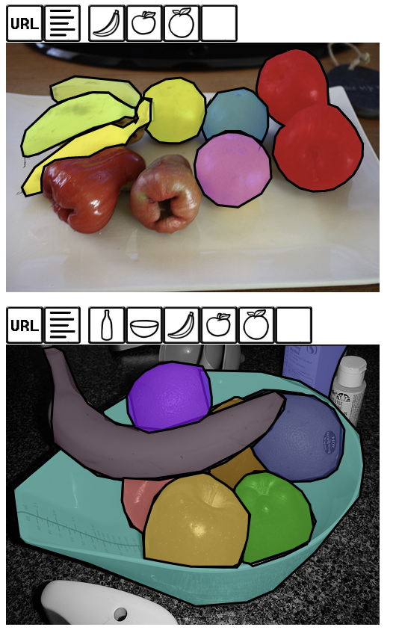
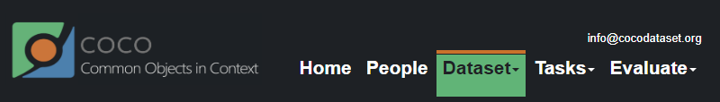
1. Coco Data Set
Notes:
So, first we downloaded coco data set about apple, banana and oranges.

Slide 13
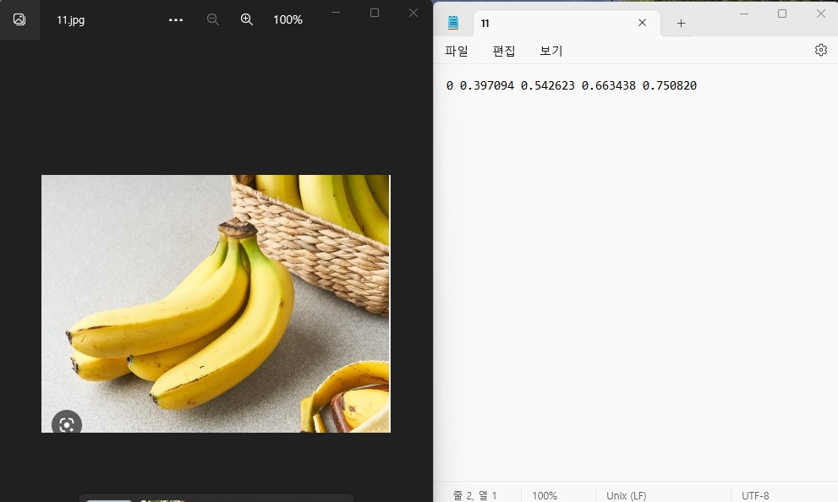
2. Our Own Data Set Made By LabelImg
Notes:
And next, we made some datasets to implement insufficient species.

Slide 14
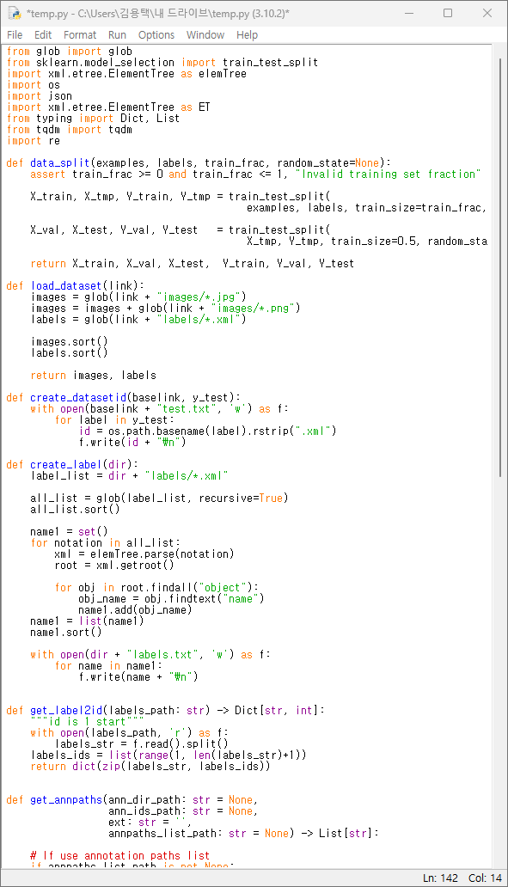
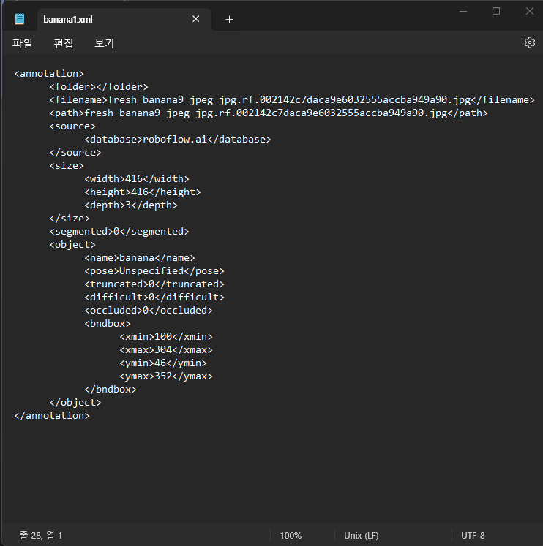
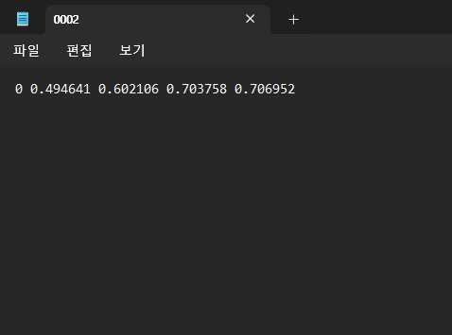
3. Convert Data In Web To Coco Type
XML to COCO By Python Code
Notes:
And also, because there are not enough number of datasets in coco website, we gathered more datasets in different types. And most of them are XML files.
So we converted that XML datasets to coco dataset type by using python code.
We just extracted class and bounding box information to make coco annotation file.

Slide 15
Server App on Colab

Slide 16
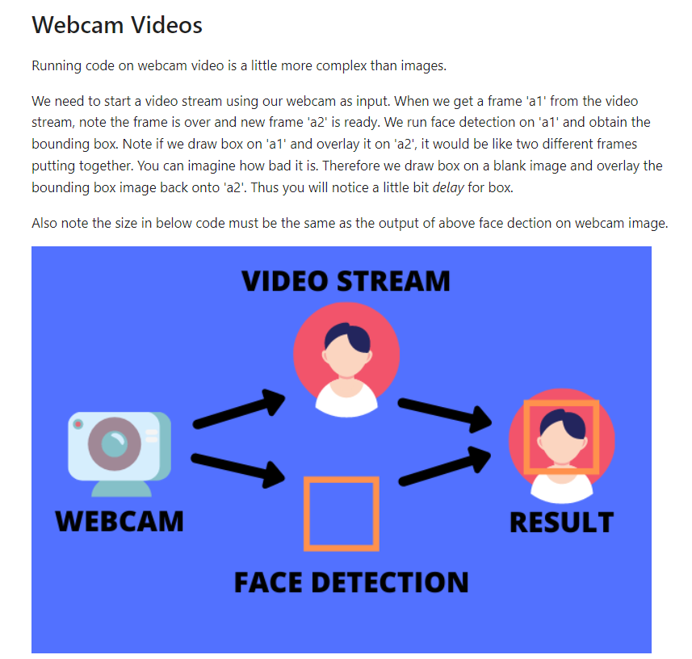
Webcam
LinkonBSMRSTU/Real-time-YOLOv4-and-Darknet-Object-Detection-on-Webcam: Implement YOLOv4 Object Detection on your Webcam from within Google Colab! This tutorial uses scaled-YOLOv4, the most fast and accurate object detection system there currently is. Perform object detections in real-time on webcam images and video with high accuracy and speed. ALL WITH A FREE GPU! (github.com)

Slide 17
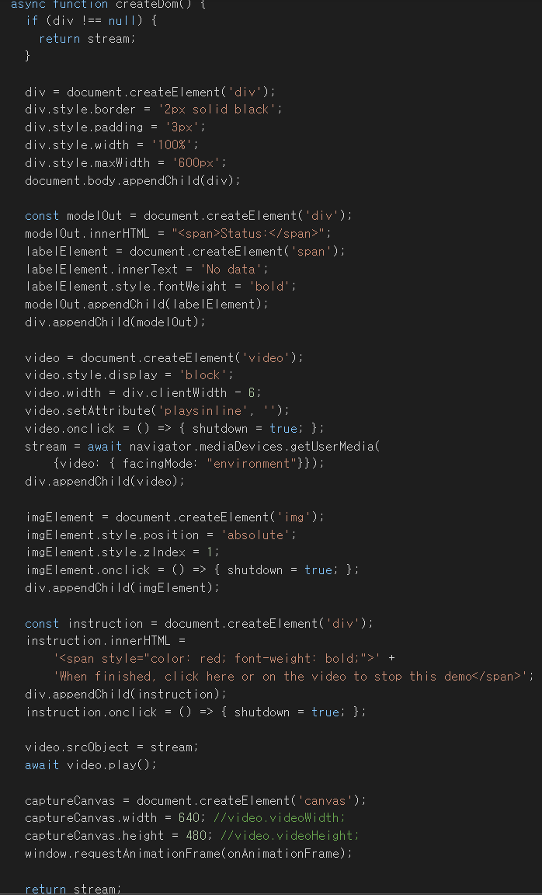
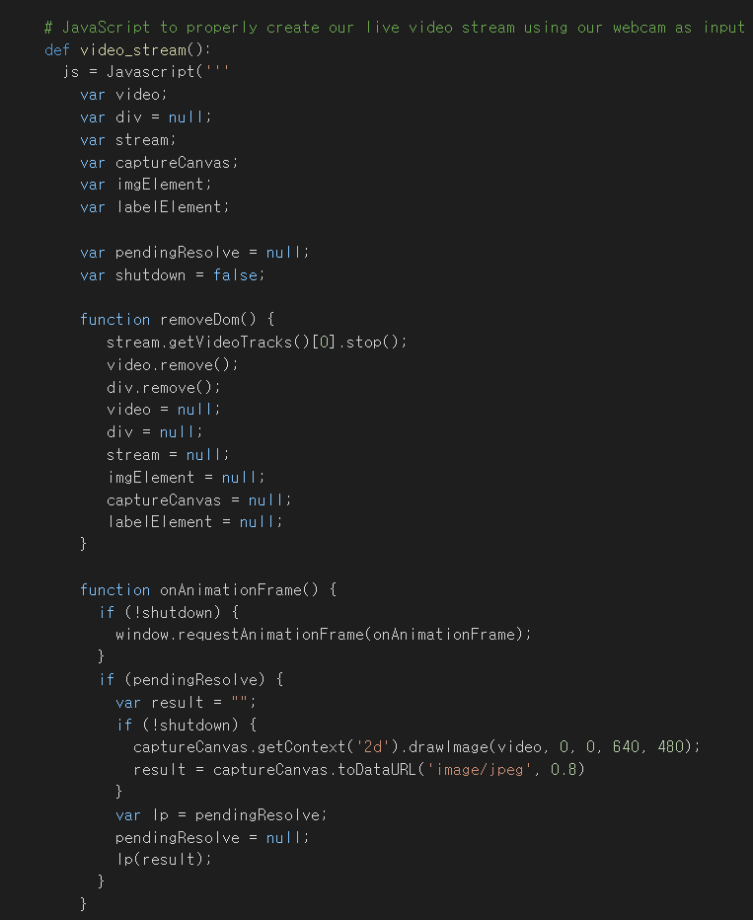
Source code

Slide 18
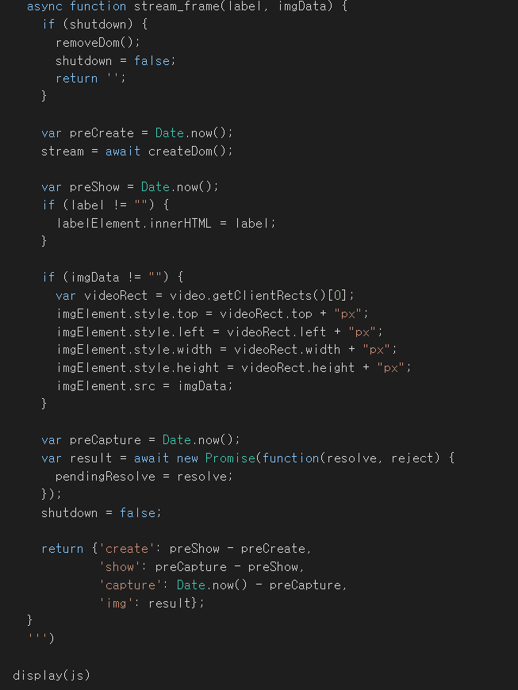
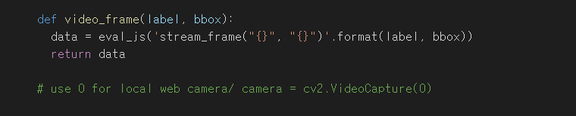
Source code

Slide 19
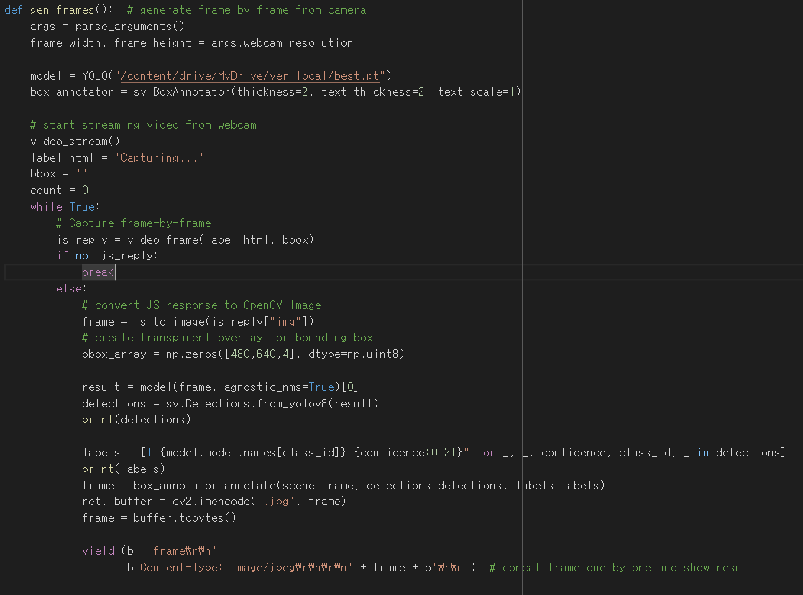
Object detection

Slide 20
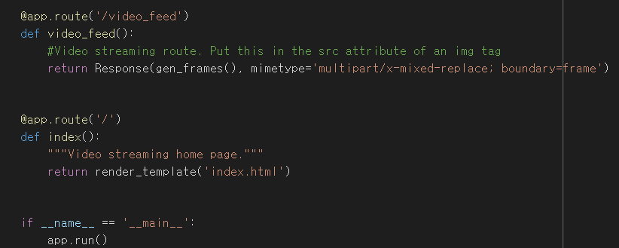
FLASK - Route

Slide 21
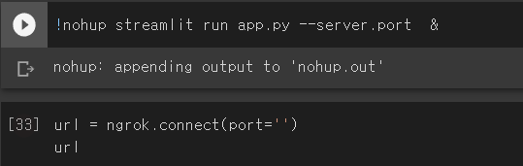
Stream lit

